Slide 1

3D GAME DEVELOPMENT
อาจารย์ที่ปรึกษา
ดร.วรวัฒน์ ลิ้มโภคา
นายอวิรุทธ์ อำพันธุ์รัตน์ 40010977
นายอาทิตย์ ศรีทองอินทร์ 40010998

Slide 2
ขอบเขตของงานวิจัย
1. มุ่งที่จะวิจัย และ นำเสนอถึงส่วนต่างๆ ที่จำเป็นในการผลิตเกม
2. สร้างโมเดลตัวละคร และ ฉากขึ้นเองทั้งหมดโดยฉากจะให้เป็นบริเวณใดบริเวณหนึ่งของสถาบัน
3. เกมที่พัฒนามีลักษณะคล้ายเกม Street Fighter โดยตัวละครในเกมจะต้องสามารถโจมตีฝ่ายตรงข้ามได้ และแสดงอาการบาดเจ็บเมื่อถูกโจมตี

Slide 3

สาเหตุที่เลือกเกมเอนจิ้นมอร์ฟิทในการพัฒนา
1. เกมเอนจิ้นมอร์ฟิทเป็นฟรีแวร์
2. ทางมอร์ฟิทมีทีมงาน และ เวปเพจสนับสนุนที่จะให้ความช่วยเหลือ
3. มีผู้ใช้แพร่หลายอยู่ในระดับหนึ่ง
4. สนับสนุน และ สามารถเข้าถึงข้อมูลแอนิเมชันของโมเดล 3 มิติ เอ็มดี 2 (.md2)

Slide 4
ภาพรวมของเกมเอนจิ้นมอร์ฟิท
Object API
API อื่นๆ
Camera API
- Point API
Group API
- Background API
Engine API
- Track API
- 3D Card API
Bitmap API
Animation API
Polygon API

Slide 5
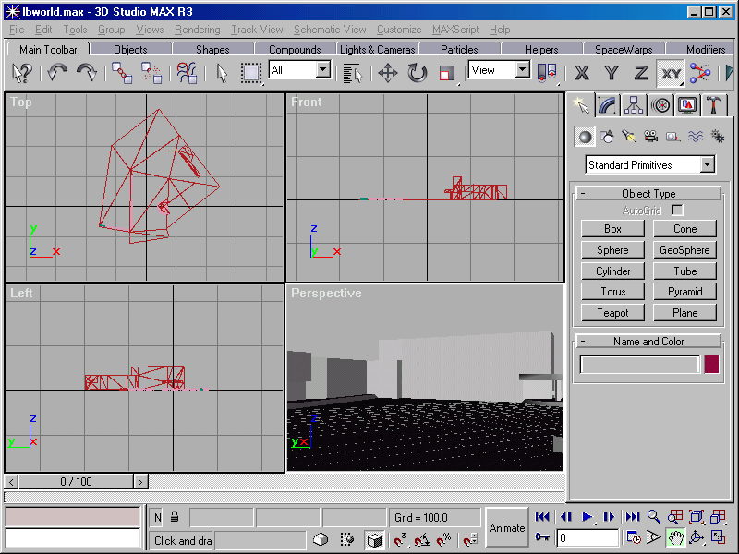
การสร้างโมเดล 3 มิติ เพื่อนำไปใช้กับมอร์ฟิท
โปรแกรม 3D STUDIO MAX

Slide 6
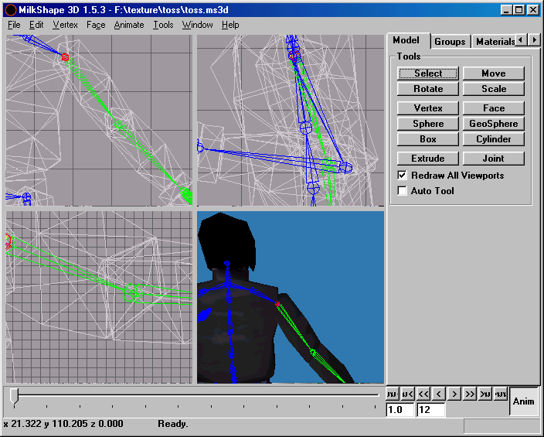
โปรแกรม Milkshape 3D

Slide 7
อัลกอริทึมในการจัดการกับวัตถุ 3 มิติ
การจัดตำแหน่งกล้อง
X
P₁ (x₁,y₁)
O(x_{O},y_{O})
P₂ (x₂,y₂)
C(x_{C},y_{C})
Y
ตำแหน่งของตัวละครทั้ง 2 กับ กล้อง
y_{C} = y_{O} + {(x₁ – x_{O}) |CO| / |OP₁|}
x_{C} = x_{O} + {(y₁ – y_{O}) |CO| / |OP₁|}

Slide 8
อัลกอริทึมในการจัดการกับวัตถุ 3 มิติ
การตรวจสอบการชนกับฉาก
(147.2 , 352)
(1302.2 , 352)
(147.2 , - 556.2)
(1302.2 , -556.2)
การตรวจสอบการถูกโจมตี
จุดอ้างอิง
ยืน
ล้ม
นั่ง

Slide 9
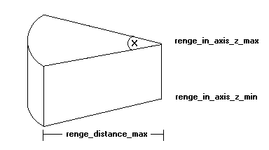
การตรวจสอบการถูกโจมตี
  ค่า radian เป็นค่า cos Xº โดยที่ Xº เป็นความกว้างของมุมโจมตี
  ค่า range_distance_max เป็นค่าระยะห่างมากที่สุดที่ท่านั้นโจมตีถึง
  ค่า range_in_axis_z_min เป็นตำแหน่งต่ำสุดที่ท่านั้นโจมตีโดน
  ค่า range_in_axis_z_max เป็นตำแหน่งสูงสุดที่ท่านั้นโจมตีโดน
  ค่า block_with_crouch_guard เป็นค่าที่บอกว่าท่าโจมตีนั้นสามารถการ์ดด้วยการนั่งการ์ดหรือไม่
  ค่า block_with_stand_guard เป็นค่าที่บอกว่าท่าโจมตีนั้นสามารถการ์ดด้วยการยืนการ์ดหรือไม่
  ค่า damage เป็นค่าพลังโจมตีของท่านั้น
  ค่า attackable_frame จะบอกถึงเฟรมที่เริ่มตรวจสอบการชน
ค่า stagger_type จะบอกถึงลักษณะการเซของฝ่ายตรงข้าม หากฝ่ายตรงข้ามโดนการโจมตีและไม่ได้ป้องกัน

Slide 10




การใช้ DIRECT INPUT
สร้าง DirectInput โดยเรียกฟังก์ชัน DirectInput8Create โดยการ return pointer ไป IDirectInput8 interface เพื่อสร้าง object
Enumerating Device คือการร้องขอ DirectInput ให้หาอินพุตที่ต่ออยู่
Setting Device คือการตั้งค่าต่างๆ ใน DirectInput เช่นรูปแบบข้อมูล คุณสมบัติต่างๆ
Acquire คือการขออนุญาตใช้ อินพุตที่สร้างขึ้น
Unacquire คือการยกเลิกการขอใช้อินพุต
Release คือการยกเลิกการใช้ DirectInput

Slide 11
ปัญหาที่พบ
ประสิทธิภาพ
จำนวนโพลีกอน
ขีดจำกัดของจำนวนสีของบิทแมบที่ใช้เป็นพื้นผิว หรือ ฉากหลัง
การเล่นแอนิเมชันซ้ำ
การใช้ความสามารถเฉพาะตัวของการ์ด 3 มิติ
เอเลียสซิง (Aliasing)

Slide 12
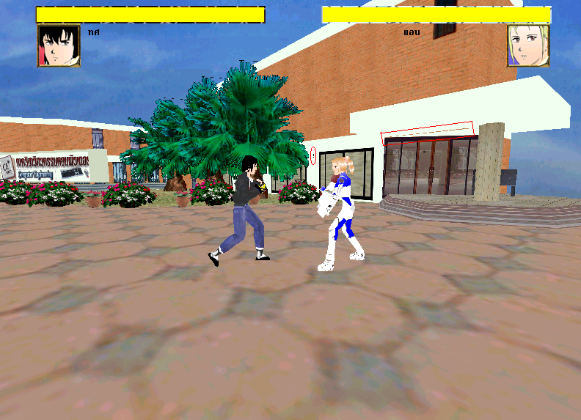

Slide 13
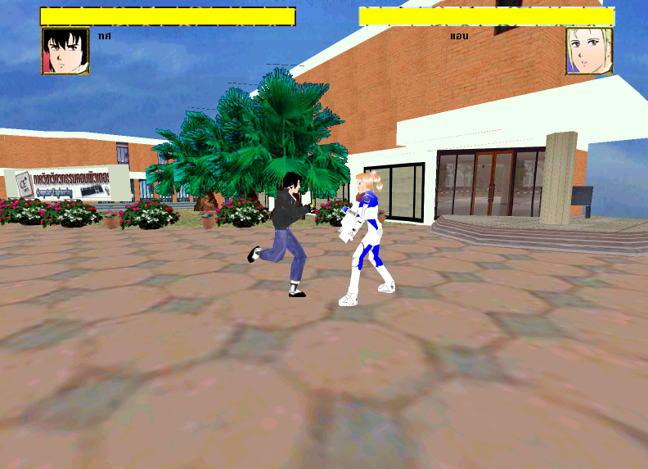

Slide 14
ปัญหาที่พบ
การเข้าถึงแอนิเมชันของโมเดลเอ็มดีทู (MD2)
การโหลดบิตแมบมากกว่าหนึ่งบิทแมบ
The bad news is that if the bitmaps are different, the engine wont overwrite the old one. It will just
return the handle to the already loaded bitmap without doing anything else.
handle1=Morfit_bitmap_load("c:\\bitmaps\\grass27",-1);
handle2=Morfit_bitmap_load("c:\\NEW_bitmaps\\grass27",-1);
if(handle1!=handle2)
error_message(); //Never happens
A solution for this in case we want to overwrite the old bitmap is to first delete the old bitmaps and then to load the new one.

Slide 15
ปัญหาที่พบ
ข้อบกพร่องของการตรวจสอบการชนโดยใช้ฟังก์ชันของมอร์ฟิท
การตรวจสอบการชนระหว่างโมเดลเอ็มดีทู กับ โมเดลเอ็มดีทูโดยใช้ฟังก์ชันของมอร์ฟิท
จุดอ้างอิง

Slide 16
การแก้ไขโดยเพิ่มจุดอ้างอิงมากกว่า 1 จุด
การแก้ไขปัญหาได้โดยเพิ่มจุดอ้างอิงที่ใช้ตรวจสอบให้มากขึ้นดังรูปที่ จะทำให้ปัญหานี้ทุเลาลง แต่ก็เพิ่มปัญหาใหม่มาอีก 2 อย่าง คือ
1 ใช้การประมวลผลมากขึ้นทำให้เฟรมเรทลดลง
2 ไม่สามารถแก้ไขปัญหาได้สมบูรณ์ ถ้าเจอวัตถุขนาดเล็กขวางอยู่โดยที่เส้นตรงที่เกิดจากจุดอ้างอิงไม่ได้ตัดกับวัตถุนั้นเลย ก็จะสามารถเดินผ่านวัตถุนั้นไปได้อีก

Slide 17
คุณสมบัติของเกมเอนจิ้นที่ดี
ประสิทธิภาพของเกมเอนจิ้น เช่น เฟรมเรท และ ทรัพยากร ที่ใช้
เวลาที่ใช้ในการพัฒนาเกมโดยใช้เกมเอนจิ้นนั้นๆ
ง่ายต่อการทำความเข้าใจ
มีฝ่ายสนับสนุนผู้สร้างเกม
สนับสนุนเทคโนโลยีการแสดงผล 3 มิติ ที่หลากหลาย
จัดการกับวัตถุบางส่วน และ เอฟเฟคต่างๆ โดยการซิมิวเลชัน (Simulation)

